Slide 1
پایه و اصول کنترل عفونت
تهیه و تنظیم : علی فرزانگان
کارشناس ارشد قارچ شناسی پزشکی و آزمایشگاه بالینی

Slide 2
هدف
اهمیت توجه :
●کاهش عفونت های بیمارستانی
●کاهش شیوع انواع بیماری در جامعه
●افزایش سطح ایمنی افراد
●کاهش هزینه های مربوط به مراکز درمانی
●کاهش طول مدت بستری

Slide 3
تعاریف
* آلودگی زداییDecontamination )): مجموعه فعالیت هایی از قبیل برس کشی که در نهایت منجر به حذف فیزیکی آلودگی های قابل مشاهده از سطح مورد نظر خواهد شد.
* پاک کردن Cleaning)):اقداماتی از قبیل آبکشی با استفاده از شوینده و پاک کننده ها ی آنیونیک بمنظور پاک نمودن بقایای آلودگی از سطح مورد نظر
* ضدعفونی کردن Disinfection)):کاهش میزان میکروارگانیسم بیماری زا تا حد مجاز، بکمک عواملی همچون حرارت و مواد شیمیایی
* استریل کردن Sterilizations )): اقداماتی که در نهایت منجر به حذف کلیه اشکال میکروارگانیسم از جمله اسپور باکتری می شود.
* آنتی سپتیک Antiseptic ) ) : به محولی که جهت ضدعفونی بافت زنده استفاده می شود، آنتی سپتیک گفته می شود.
* تجهیزات حفاظت شخصی Personal protective equipment)): تجهیز اتی که به وسیله کارکنان برای حفاظت در مقابل یک آسیب بکار گرفته می شود.
* عمر مصرفUse life ) ) مدت زمانی که یک محصول رقیق شده می تواند فعال و موثر باقی بماند.
* عمر مفید Shelf life)): مدت زمانی که یک محصول رقیق نشده می تواند اثر بخش باشد

Slide 4
دسته بندی سطوح پزشکی:
بحرانی
نیمه بحرانی
غیر بحرانی
دسته بندی محلول های ضدعفونی:
سطح بالا
سطح متوسط
سطح پایین

Slide 5
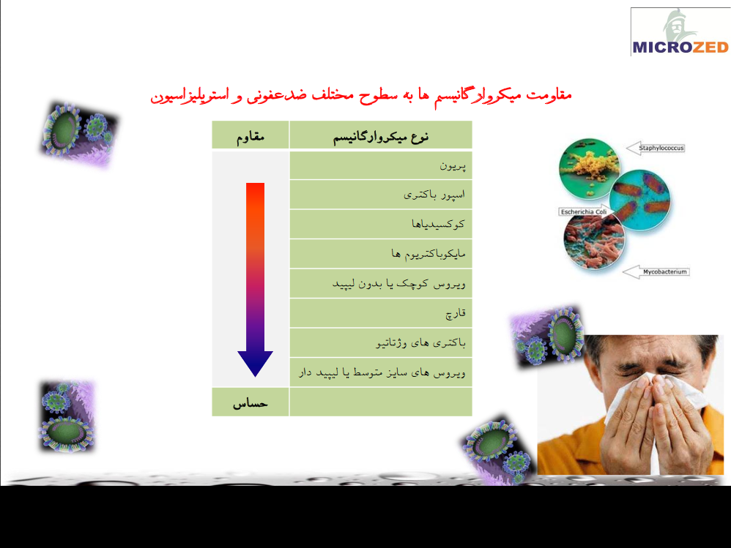
.

Slide 6
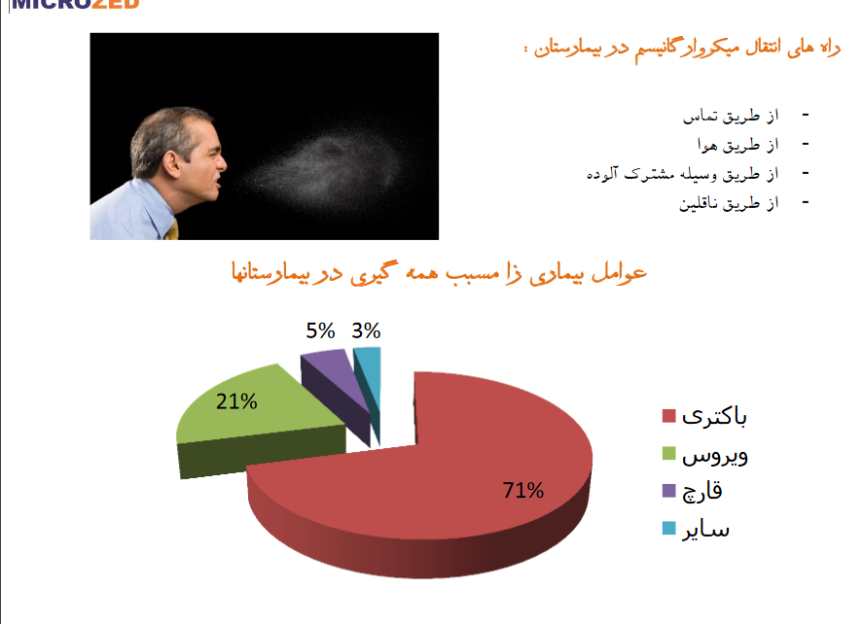
.

Slide 7
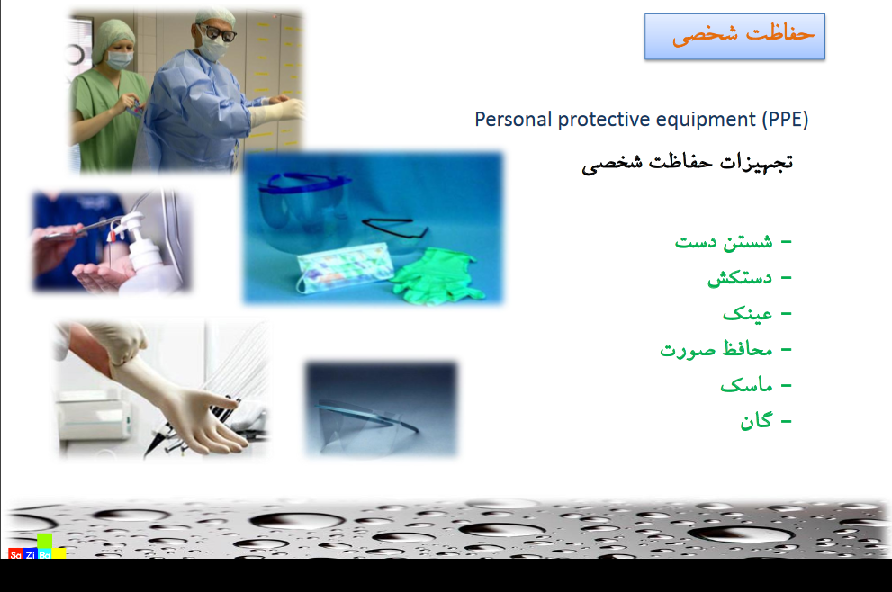
.

Slide 8
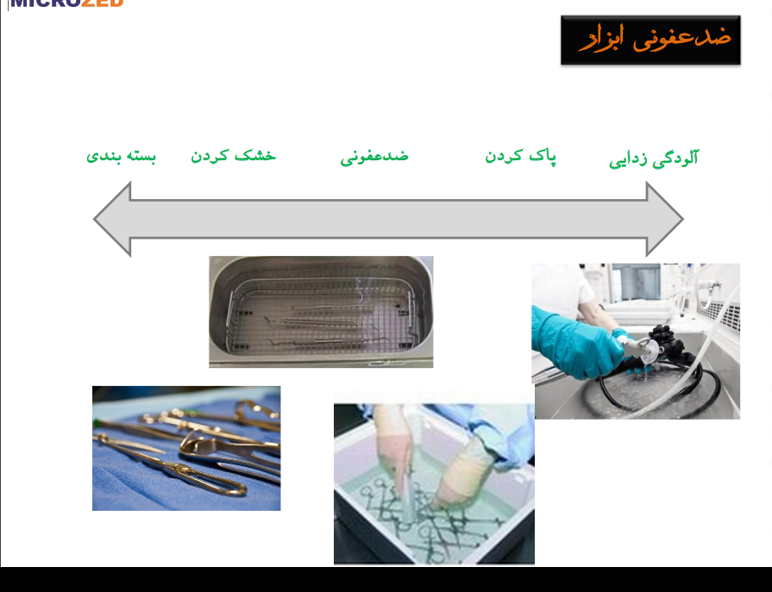
.

Slide 9
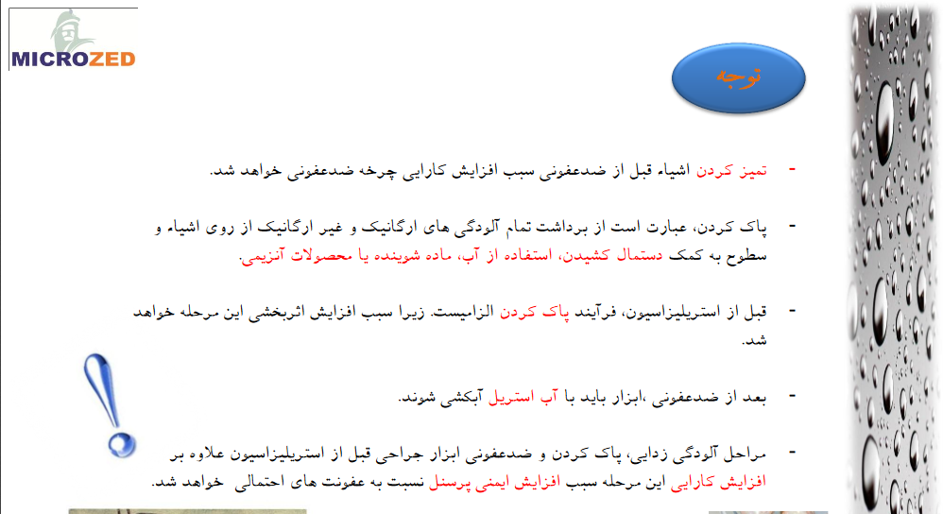
.

Slide 10
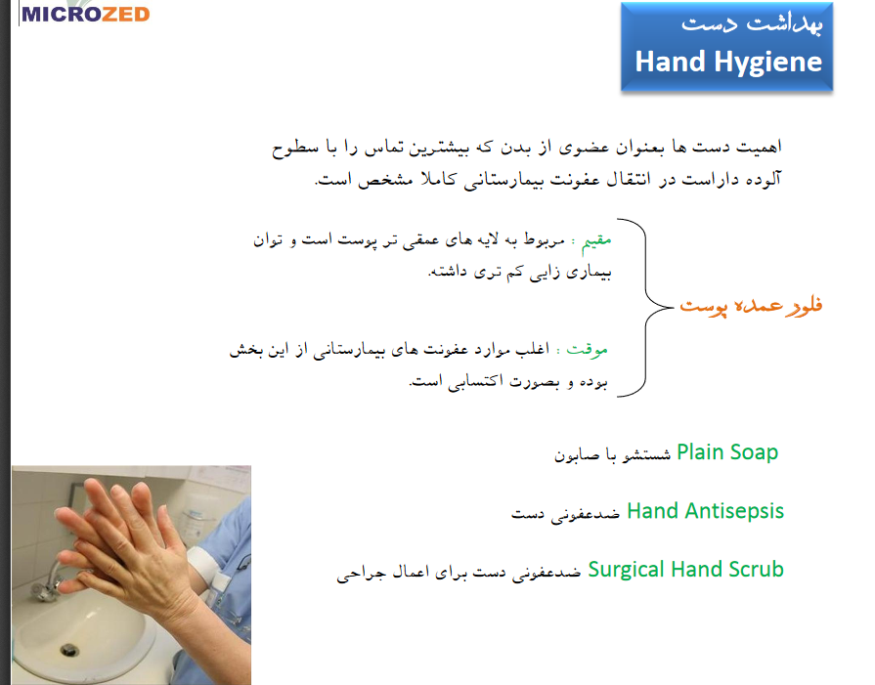
.

Slide 11
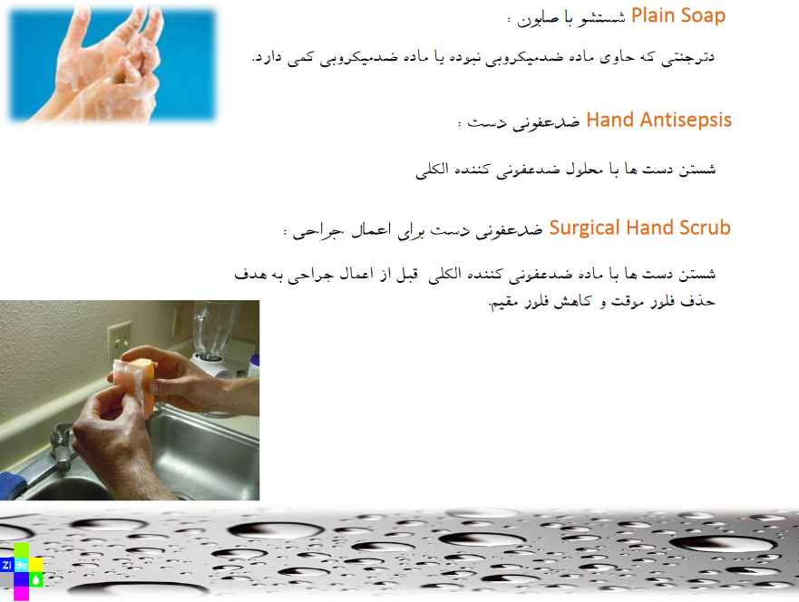
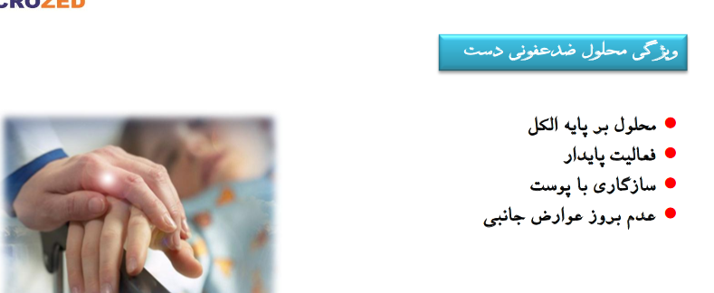
.

Slide 12
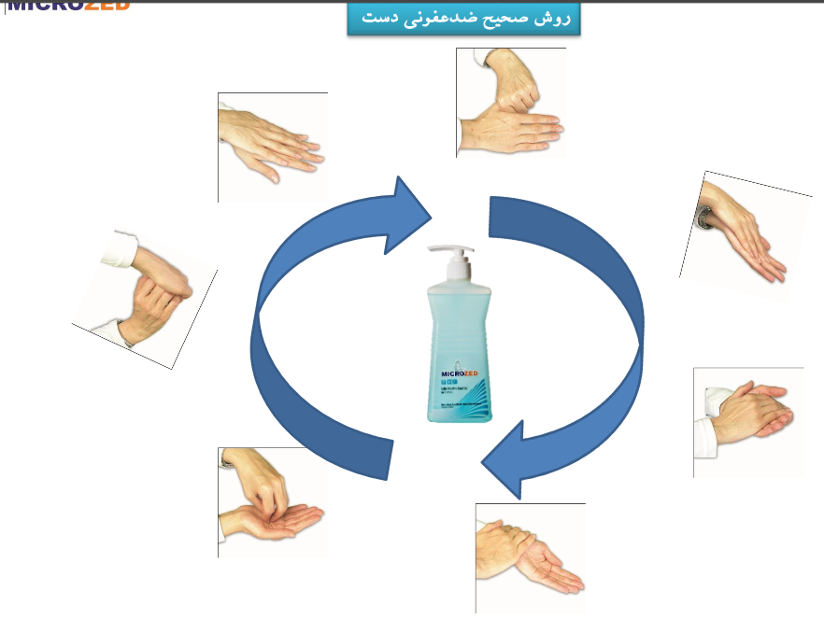
.

Slide 13
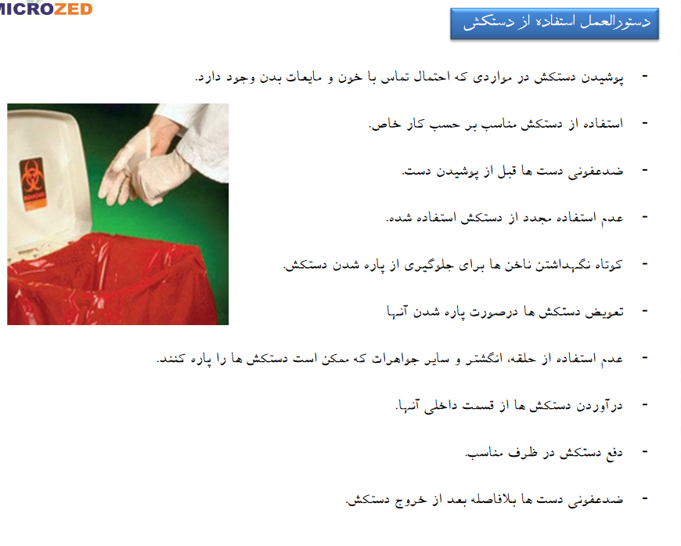
.

Slide 14
با تشکر از توجه شما
.

